Slide 1
СУБД ORACLE
PL/SQL
Часть 2
Лекция 5

Slide 2
Встроенные функции
Числовые функции
Символьные функции
Функции по работе с датами
Конвертирование
Функции обработки ошибок

Slide 3
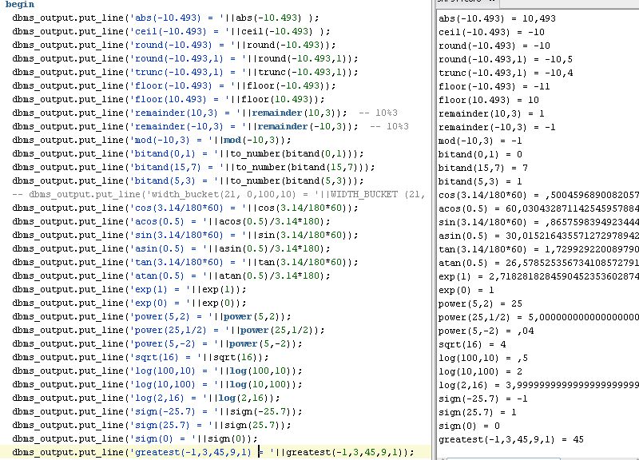
Числовые функции

Slide 4
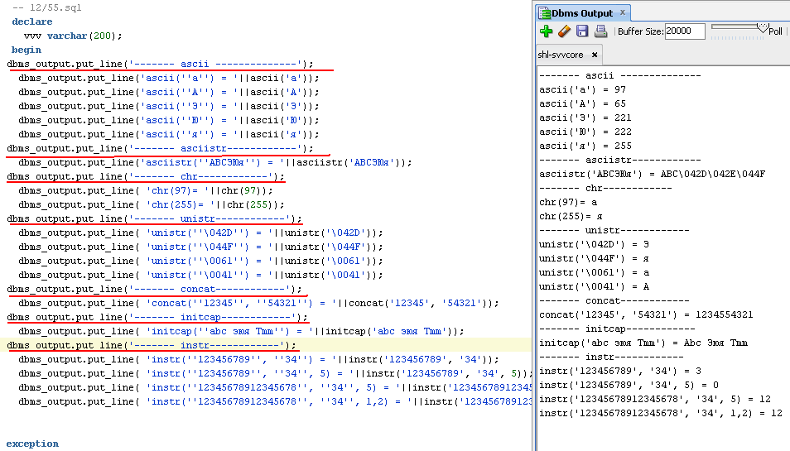
Символьные функции

Slide 5
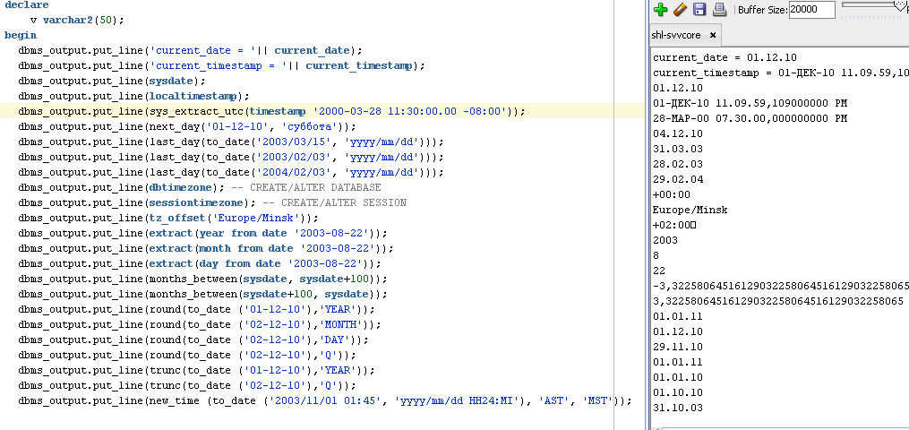
Работа с датами

Slide 6
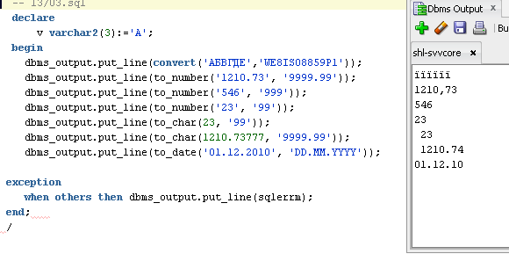
Функции конвертирования

Slide 7
Sqlerrm и sqlcode
Функция SQLERRM возвращает сообщение об ошибке, связанной с исключительной ситуацией.
Функция SQLCODE возвращает номер ошибки, связанной с исключительной ситуацией.

Slide 8
Функции регулярных выражений
Регулярные выражения - формальный язык поиска и осуществления манипуляций с подстроками в тексте, основанный на использовании метасимволов.

Slide 9
Функции регулярных выражений
REGEXP_LIKE выбирает из таблицы все строки, соответствующие заданному шаблону регулярного выражения REGEXP
  select * from table_name where regexp_like(name,'[0-9]{8}‘);
REGEXP_INSTR определяет номер первого символа вхождения REGEXP шаблона в строку
  select REGEXP_instr (name,'[0-9]{8}') from table_name;

Slide 10
Функции регулярных выражений
REGEXP_REPLACE заменяет шаблон регулярного выражения REGEXP в строке на заданный
  select REGEXP_REPLACE(name,'[0-9]{8}',‘date') from table_name;
REGEXP_SUBSTR выделяет из строки заданный REGEXP шаблон
  select REGEXP_SUBSTR(name, '[0 -9] {8}') from table_name;
REGEXP_COUNT определяет количество вхождений REGEXP шаблона в строку
  select REGEXP_COUNT(name,'[0-9]{1}') from table_name;

Slide 11
Коллекции
Коллекция – структура данных, содержащая элементы одного типа
Элементом коллекции может быть как скалярная величина, так и композитные данные
Элементы коллекций можно сравнивать между собой на эквивалентность
Можно передавать параметром в процедуру или функцию
Можно создавать коллекции коллекций

Slide 12
Записи
Запись – структура данных, составленная из нескольких частей информации, называемых полями.
Для объявления записи вначале надо определить как тип, а потом объявить переменную типа «запись»
Типы записей:
  Табличные
  Курсорные
  Программно-определенные

Slide 13
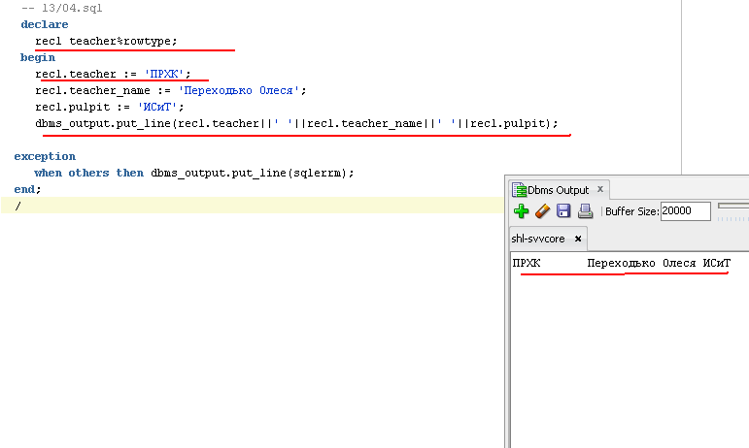
Записи

Slide 14
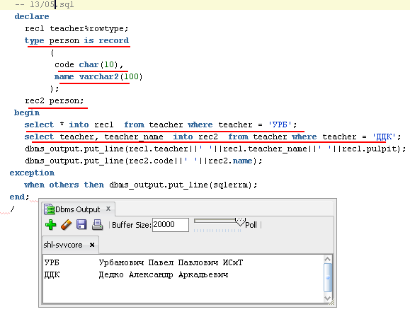
Записи

Slide 15
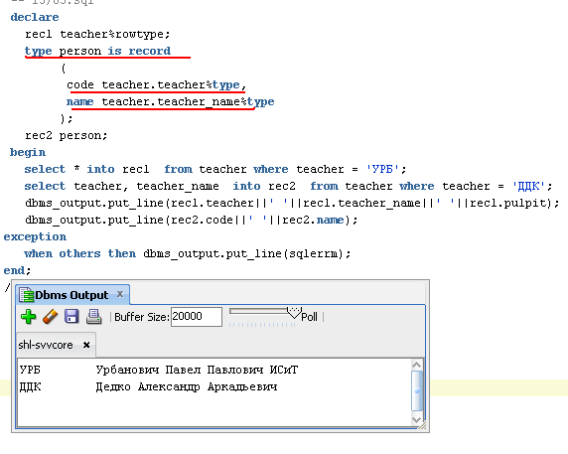
Записи

Slide 16
Использование полей записи
Сравнение производится по полям записи
Присвоение:
  Присвоение для отдельного поля
  SELECT INTO в запись в целом или в отдельные поля
  Присвоение значения одной записи другой записи – для одного и того же объявления TYPE

Slide 17
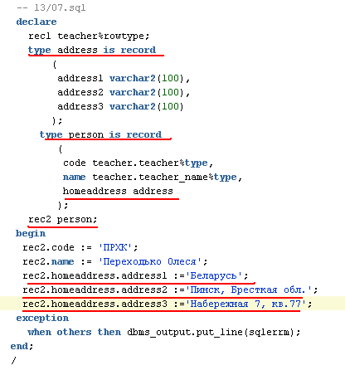
Вложенные записи

Slide 18
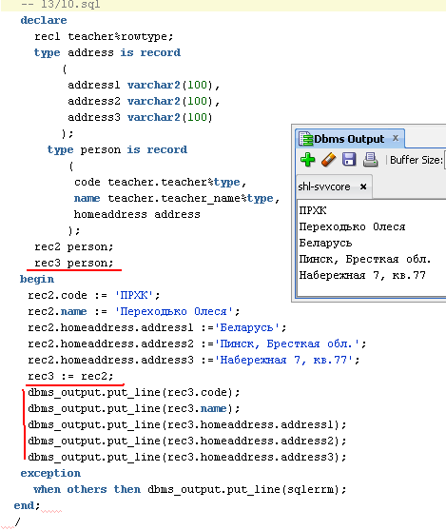
Присваивание записей

Slide 19
Локальные программные модули
Локальный программный модуль – это процедура или функция, определенная в секции декларации PL/SQL блока
Объявление локальных процедур и функций должно размещаться в конце секции декларации после всех типов, записей, курсоров, переменных и исключений
Локальные процедуры и функции могут быть использованы только в рамках блока, в котором они объявлены
Локальные процедуры и функции могут быть перегружены

Slide 20
Перегрузка программных модулей
Параметры должны отличаться семейством (number, character, datetime, boolean)
Тип программного модуля должен отличаться – можно перегружать процедуру и функцию с одинаковым именем и списком параметров
Число параметров должно быть разным

Slide 21
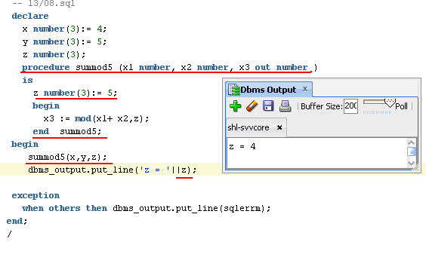
Локальные процедуры

Slide 22
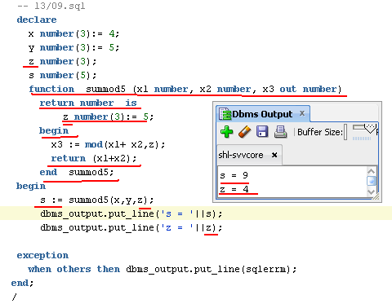
Локальные функции

Slide 23
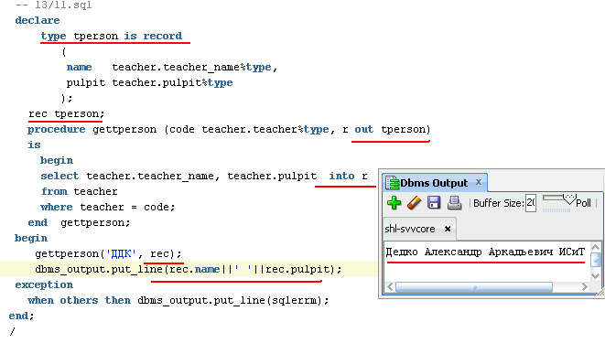
Запись - параметр процедуры и функции

Slide 24
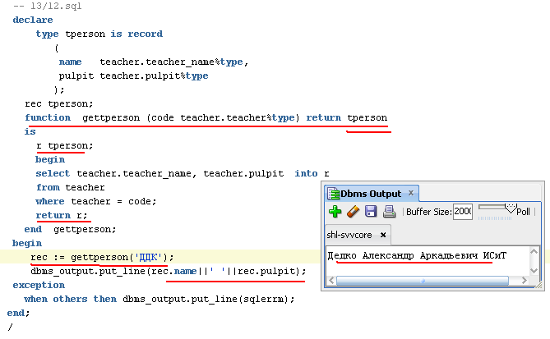
Записи

Slide 25
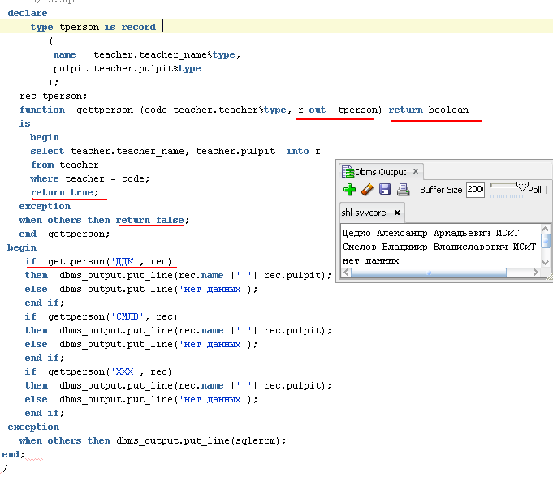
Записи

Slide 26
Коллекции
Ассоциативные массивы = индексные таблицы ( associative arrays, index-by tables)
Вложенные таблицы (nested tables)
Массивы переменной длины VARRAY

Slide 27
Массивы переменной длины
Массивы переменной длины – одномерные, связанные коллекции однотипных элементов
Доступны в рамках PL/SQL и в БД
Являются плотными

Slide 28
Вложенные таблицы
Вложенные таблицы – одномерные, несвязанные коллекции однотипных элементов
Доступны в рамках PL/SQL и как поля таблицы в БД
Изначально являются плотными, но могут впоследствии становиться разреженными

Slide 29
Ассоциативные массивы
Ассоциативные массивы – одномерные, неограниченные (по максимальному количеству элементов при создании) коллекции элементов
Доступны только в рамках PL/SQL
Изначально являются разреженными, индекс могут принимать непоследовательные значения

Slide 30
Работа с коллекциями
Объявление коллекций
Инициализация коллекций
  Явно с помощью конструктора
  Неявно при выборке из базы данных
  Прямым присвоением переменной с другой коллекции такого же типа
Добавление и удаление элементов
  Ассоциативный массив – присвоение значения новому элементу
  Вложенные таблицы и массивы переменной длины – сначала увеличить размер при помощи функции EXTEND, а затем присвоить значения новым элементам

Slide 31
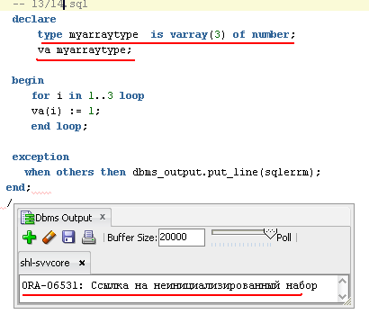
Массивы переменной длины

Slide 32
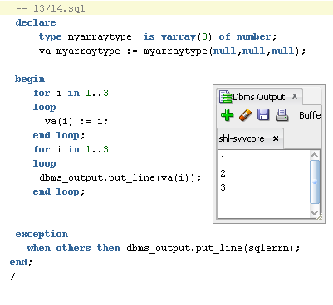
Массивы переменной длины

Slide 33
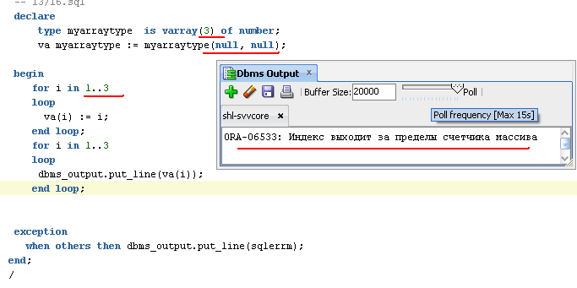
Массивы переменной длины

Slide 34
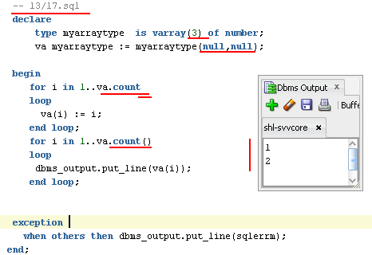
Массивы переменной длины

Slide 35
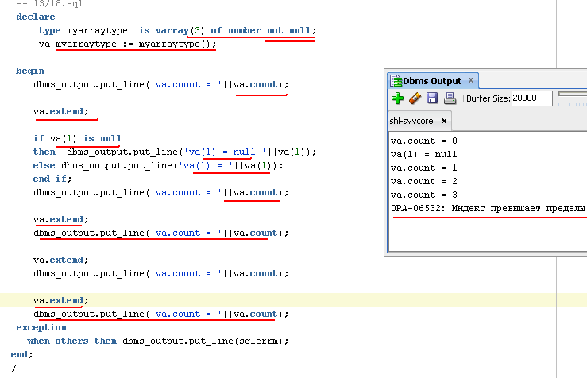
Массивы переменной длины

Slide 36
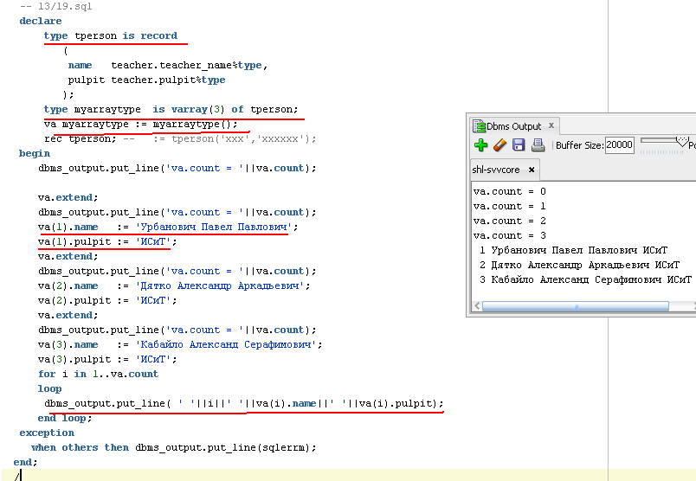
Массивы переменной длины

Slide 37
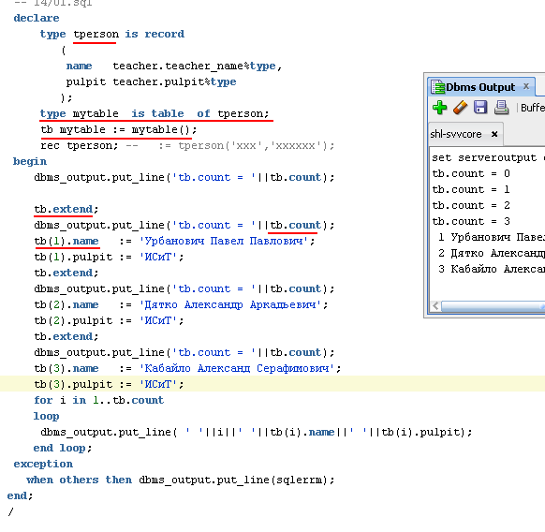
Вложенные таблицы

Slide 38
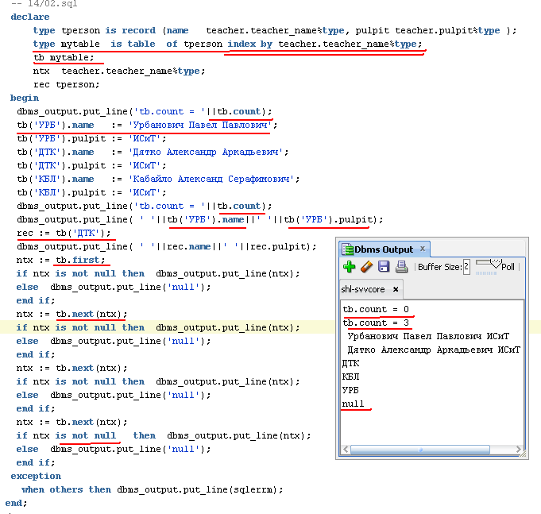
Ассоциативные массивы

Slide 39
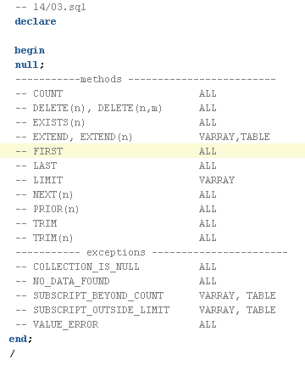
Методы и исключения коллекций

Slide 40
Сравнение характеристик коллекций
Размерность?
Можно ли использовать как поле в таблице?
Неинициализированное состояние?
Инициализация?
Диапазон индексов?
Разреженность?
Ограничен по максимальному количеству элементов?
Можно ли присваивать значение любому элементу?
Метод расширения и уменьшения?
Можно ли сравнивать на равенство весь объект целиком?
Элементы сохраняют позицию при записи или чтении из БД?

Slide 41
Обработка исключений
Исключительная ситуация – событие, возникающее в программе и требующее незамедлительной обработки.

Slide 42
Основные понятия
Любое приложение должно содержать механизмы, обеспечивающие адекватную реакцию на внештатные ситуации, возникающие во время его выполнения. Такие ситуации часто называют ошибками времени выполнения.
После возникновения ошибки возможны следующие ситуации:
Завершение выполнения процедуры или анонимного PL/SQL блока. Такая ситуация реализована по умолчанию. Однако она не всегда является самой удачной.
Возвращение значения, трактуемого как "ошибка". Это значение может быть проанализировано клиентской программой.
Вызов функции, которая будет выполнять действия, связанне с появлением ошибки. Такая функция могла бы, к примеру, удалять данные или выполнять логирование.
Когда модуль PL/SQL вызывает ошибку, неявно инициализируется внутренняя исключительная ситуация. Каждая ошибка Oracle имеет номер. Ошибки также могут быть идентифицированы по именам.

Slide 43
Основные понятия
Все исключительные ситуации могут быть разделены на четыре группы:
Именованные системные (предопределенные) исключительные ситуации. Для наиболее часто возникающих ошибок в пакете standart предопределены имена исключительных ситуаций (номер+имя). Их, немного, чуть более десятка. Все они подробно расписаны в документации "Предопределенные исключительные ситуации Oracle".
Неименованные системные исключительные ситуации (только номер). Их можно перехватить обработчиком OTHERS или сделать именованными с помошью прагмы EXCEPTION_INIT.
Именованные пользовательские исключительные ситуации. Существуют ошибки, специфические для данного контретного приложения. К примеру: "отрицательная сумма налога" или "неправильная адресация почтового отправления". Они тоже являются исключительными ситуациями и должны быть обработаны. Такие исключительные ситуации, называемые пользовательскими, должны возбуждаться явно оператором RAISE.
Неименованные пользовательские исключения. Имеют только номер и возбуждаются оператором RAISE_APPLICATION_ERROR.

Slide 44
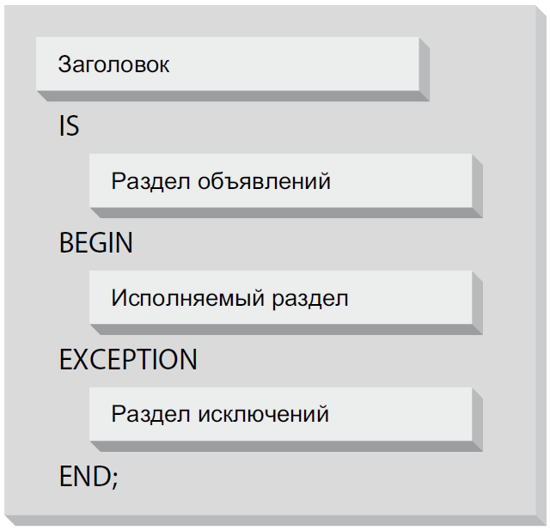
Обработка исключений
Ошибка, сгенерированная сервером
Ошибка в результате действий пользователя
Ошибка, сгенерированная приложением пользователю

Slide 45
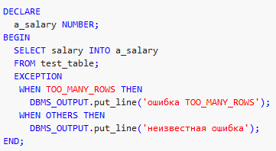
Именованные системные исключительные ситуации
Запрос к базе данных вида "select into" может вернуть больше одной строки - будет возбуждена именованная системная исключительная ситуация TOO_MANY_ROWS.
Если возникнет любая другая ошибка - она будет перехвачена обработчиком OTHERS.

Slide 46
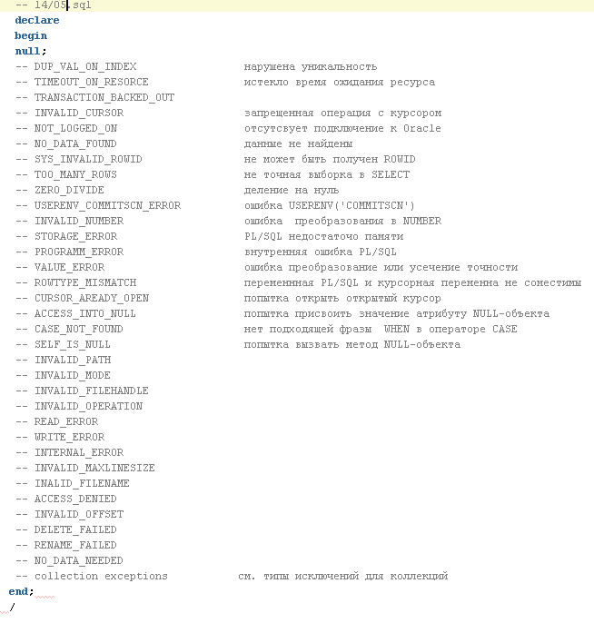
Предопределенные исключения

Slide 47
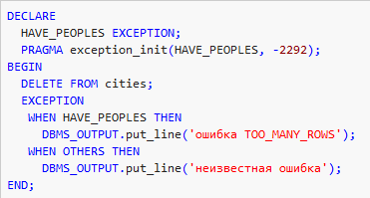
Именованное системное исключение:
Две таблицы - города и люди - связаны внешним ключом без каскадного удаления. При попытке удалить город, к которому приписаны люди, будет сгенерирована ошибка ORA-02292. Именно для этого исключения в секции declare объявлено HAVE_PEOPLES. Прагма exception_init позволяет связать номер исключения и его имя. Далее именованное исключение HAVE_PEOPLES перехватываетсяв секции exception.

Slide 48
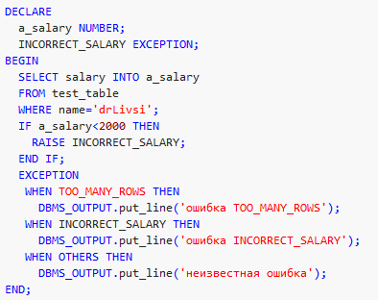
Именованные пользовательские исключительные ситуации
В declare объявлена исключительная ситуация INCORRECT_SALARY. Затем выполнен запрос к базе данных, возвращающий зарплату для определенного человека. Далее выполнится проверка на величину зарплаты и, по результатам которой может быть сгенерирована пользовательская именованная исключительная ситуация INCORRECT_SALARY. В секции exception она может быть обработана.

Slide 49
Стратегия обработки исключений
Как и где будут фиксироваться ошибки, чтобы их можно было просмотреть и откорректировать?
Как выдавать пользователю сообщения об ошибках?
Нужно ли включать обработку исключений в каждый PL/SQL блок?
Как управлять транзакцией в случае ошибки?

Slide 50
Термины обработки исключений
Секция исключений – необязательная секция в PL/SQL блоке, которая содержит один или несколько обработчиков исключений.
RAISE (RAISE_APPLICATION_ERROR)– команда, которая прерывает выполнение текущего блока.
Обработка исключений – перехват ошибки в секции исключений.
Область действия – часть кода, в рамках которого может быть сгенерировано исключение.
Распространение исключения – процесс передачи исключений от одного блока другому, если исключение не было обработано.

Slide 51
Термины обработки исключений
Необработанное исключение – исключение становится необработанным, если оно не обработано блоком самого верхнего уровня.
Неименованное исключение – исключение, которое имеет код ошибки и сообщение, но не имеет наименования, не может быть использовано в команде RAISE или в секции WHEN.
Именованное исключение – исключение, которому было определено наименование.

Slide 52
Объявление именованных исключений
Чтобы обработать исключение, которое не относится определенным сервером, его необходимо объявить:
  exception_name EXCEPTION;
Имена исключений могут быть использованы только для генерации исключения при помощи RAISE и для перехвата исключения в секции WHEN

Slide 53
Связывание исключений с кодом ошибки
Синтаксис:
  exception_name EXCEPTION;
  PRAGMA EXCEPTION_INIT (exception_name, integer);
Где exception_name – наименование исключения, integer – номер(код) ошибки сервера ORACLE, с которым необходимо связать исключение

Slide 54
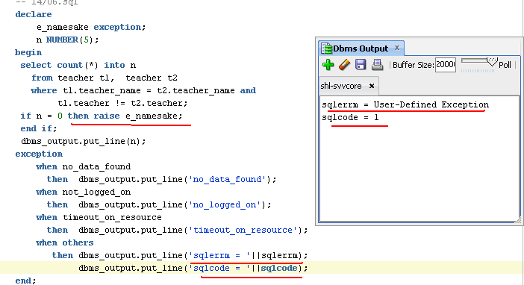
Генерация и обработка исключений

Slide 55
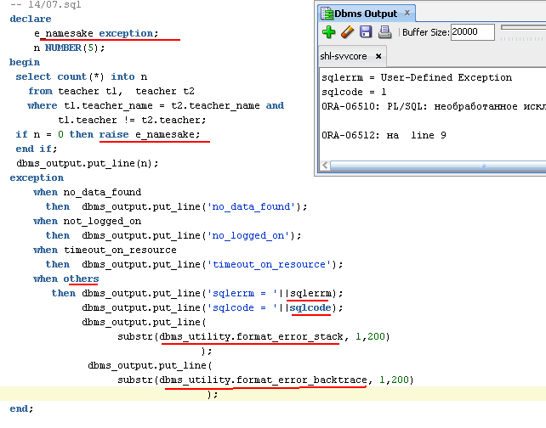
Генерация и обработка исключений

Slide 56
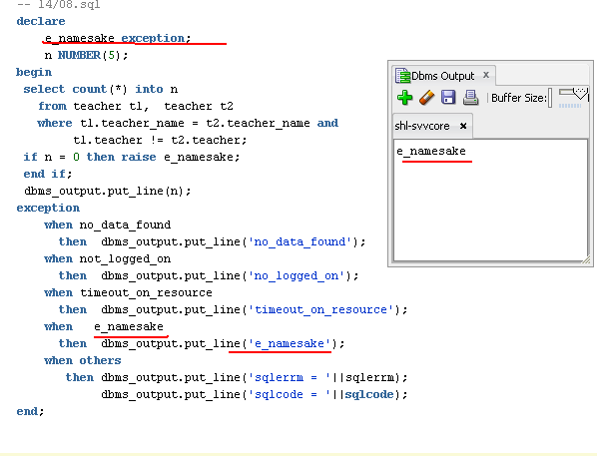
Генерация и обработка исключений

Slide 57
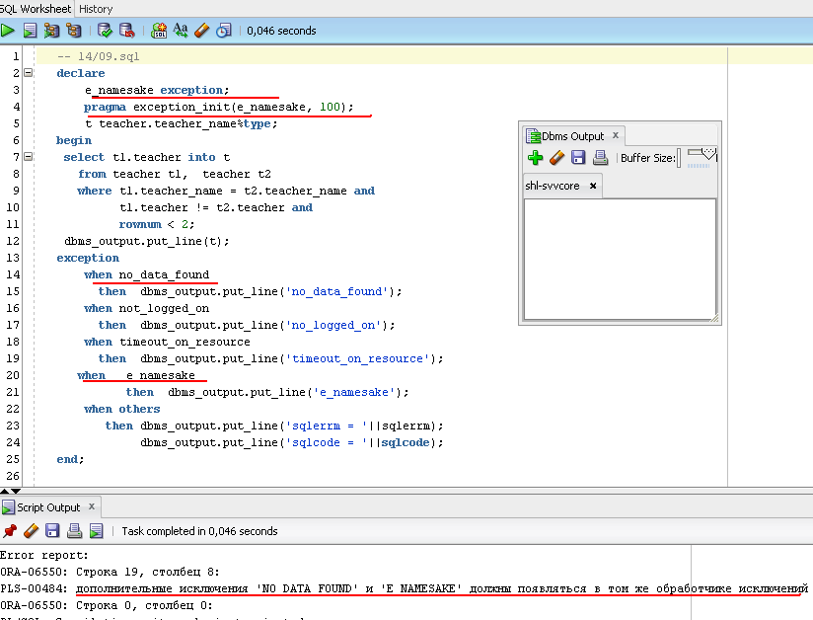
Генерация и обработка исключений

Slide 58
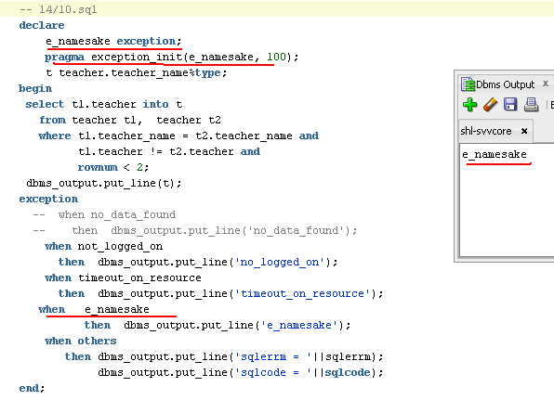
Генерация и обработка исключений

Slide 59
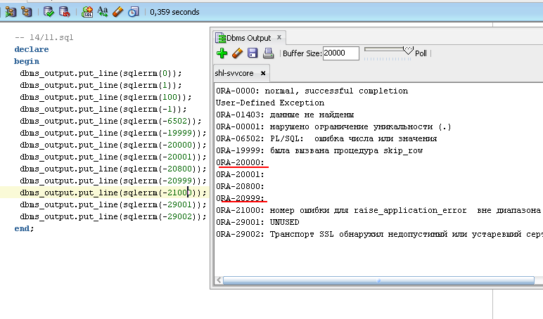
Sqlerrm и sqlcode

Slide 60
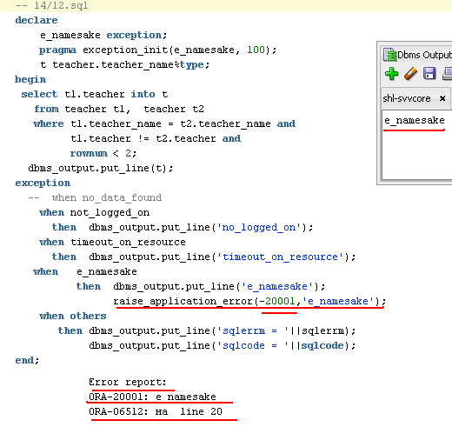
RAISE_APPLICATION_ERROR

Slide 61
RAISE_APPLICATION_ERROR
Определена в пакете DBMS_ STANDARD
Можно присвоить сообщение об ошибке
При выполнении процедуры:
  Выполнение блока прерывается
  Любые изменения в аргументах IN OUT и OUT откатываются
  Изменения в глобальных структурах (пакетные переменные, объекты базы данных) не откатываются – для отката надо явно выполнить ROLLBACK

Slide 62
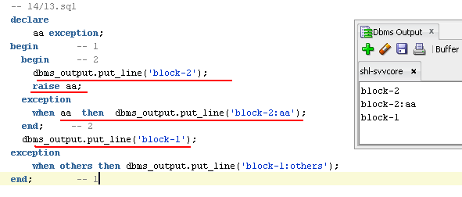
Распространение исключения

Slide 63
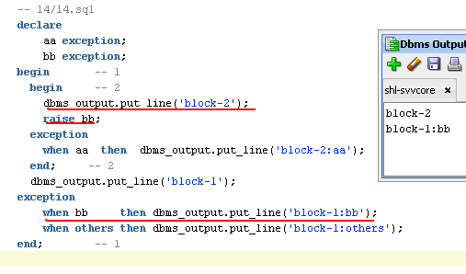
Распространение исключения

Slide 64
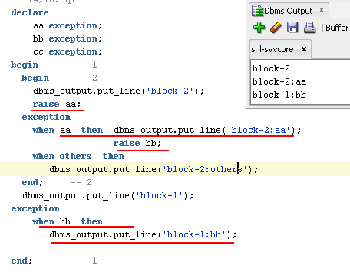
Распространение исключения

Slide 65
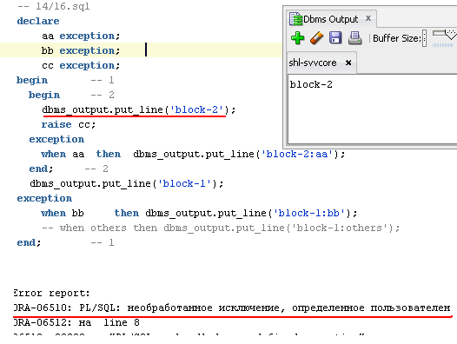
Распространение исключения

Slide 66
Вопросы?

